Slide 1
大数据项目综合实训 · 期末汇报
豆瓣高分影视作品
1052 部作品的采集、清洗、可视化与文本建模
1052 部
4695 条
942 部
7 个
影视作品
热门短评
含评分分布
模型横向对比
候选池 1131 部，资料完整 1052 部
电影 539 / 剧集 513
覆盖 939 部作品
每部固定取 5 条
五星到一星的占比
全部来自作品页
5 折交叉验证
指标全部 out-of-fold
汇报人：A / B / C / D · 2026 年 10 月
采集 · 清洗 · 可视化 · 建模
Notes:
开场 30 秒：我们做的是豆瓣高分影视作品的数据项目，从零写了爬虫采到 1052 部作品、4695 条短评，然后清洗、做了六屏可视化页面，最后用短评文本做了一次态度分类建模。四个人分工，每人讲一块。

Slide 2
OVERVIEW
一页看懂这个项目
四个阶段各自独立可复现：采集 → 清洗 → 可视化 → 建模
1052 部
4695 条
4612 条
16 屏
影视作品
热门短评
建模样本
可视化页面
候选池 1131 → 成品 1052
电影 539 / 剧集 513
覆盖 939 部作品
每部固定 5 条
去掉未打星与空文本
5 星 57.5% / 4 星及以下 42.5%
ECharts + HTML/CSS/JS
离线双击即可演示
一句话结论
短评文本里确实存在“态度”信息，但弱到不足以支撑一个实用分类器 —— 最好的模型 AUC 0.647、准确率 60.6%，
只比“全部猜 5 星”的基线高 3.1 个百分点，而且没有跑赢“同片其他短评的多数票”。
豆瓣高分影视作品 · 数据采集与文本分析
02 / 16
Notes:
这一页是全局。四个数字分别是作品、短评、建模样本、可视化页数。重点是下面那句结论 —— 我们没有把结果吹大：文本信号是真的，但很弱，后面会给出证据。

Slide 3
PIPELINE
四个阶段
每一段都有独立的脚本和产物，从任意一段都能重新跑通
01
02
03
04
采集
清洗与特征
可视化
文本建模
· 免登录抓公开页面
· 主通路一页同时拿资料、评分分布、短评
· 1131 个候选 → 1052 部成品
· 两张分析表 1052×60、4695×26
· 类型 / 年代 / 国家结构化
· 文本长度、标点、情感等特征
· ECharts 六屏可切换
· 9 张图表 + 6 张 KPI
· 双击离线打开，不需要服务器
· 5 折交叉验证，指标全部 out-of-fold
· 7 个模型横向对比
· 文本模型 vs 无文本基线
1131
1052
942
4695
6
7
候选作品
资料完整
含评分分布
条短评
屏可视化
个模型
豆瓣高分影视作品 · 数据采集与文本分析
03 / 16
Notes:
流程页：采集 → 清洗 → 可视化 → 建模。强调每一段都是独立脚本，下面这条是四个阶段的规模数字。

Slide 4
COLLECT
采集：从 1131 个候选到 4695 条短评
免登录、只读公开页面；主通路把请求量从约 3000 次压到约 1000 次
候选池
1131 部
主通路：电脑端作品页
来自 9 组查询条件
movie.douban.com/subject/<id>/
资料完整
1052 部
一页同时给出：全部资料 + 五星到一星的占比 + 约 5 条热门短评。
把请求量从约 3000 次压到约 1000 次。
−79 部 全部字段抓齐
含评分分布
942 部
−110 部 五星到一星的占比
含热门短评
939 部
−3 部 每部 5 条
→ 4695 条短评（939 部 × 每部 5 条）
辅助：手机端详情接口
漏斗只画作品数（1131 → 939），不把 4695 条短评按比例放大 —— 作品数和短评数是两个量级不同的单位，放大就是失真。
m.douban.com/rexxar/api/v2/movie/<id>
返回 30 多个字段的 JSON，但会按 IP 限流，所以只做补充。
采集工程
进度全部落 SQLite，断点续爬自动跳过已完成；导出 CSV / Excel 用 UTF-8 BOM，双击不乱码。
豆瓣高分影视作品 · 数据采集与文本分析
04 / 16
Notes:
采集页。漏斗是 1131 → 1052 → 942 → 939，最后是 4695 条短评。右边两条通路：主通路是电脑端作品页，一页拿三样东西，这是把请求量压下来的关键。如果被问“为什么不做 1500 部”，答：1000 部是任务要求，且数据完整度更重要。

Slide 5
DEFENSE
四种反爬，和把它们驯服下来的节奏
全部是实测遇到的真实形态，不是文档推测
01 IP 限流
02 全站 403
03 工作量证明
04 验证码墙
· HTTP 400
· body 里 code=1309
· subject_ip_rate_limit
· 整台机器一段时间内被拒
· 连首页都打不开
· 持续 30 分钟以上
· 换出口 IP 后立刻恢复
· 不能猛试探
· sha512 挑战页
· 要算 nonce 让哈希前缀为 0
· POST 时不能带 Origin 头
· 带了直接 403
· 腾讯 TCaptcha「禁止访问」
· 1041 字节的空壳页
· 代码解不了
· 2~3 分钟自动解除
最后定下来的节奏（写死在配置文件里）
6~9 秒
9 次
180 秒
2.0~2.1 部/分钟
0 条
每次请求间隔
主动休息一次
每次休息时长
实测稳定速度
整夜运行的失败数
代价是慢：抓满 1000 部要一整天；换来的是整夜连续运行 0 条失败。
豆瓣高分影视作品 · 数据采集与文本分析
05 / 16
Notes:
反爬页，这部分是采集同学最能讲出细节的地方。四种形态都真实遇到过，第四种（腾讯验证码）代码解不了，只能等。下面深色条是最终节奏：实测 2.0~2.1 部每分钟，整夜跑下来 0 条失败。

Slide 6
CLEAN
清洗与特征工程
把数据库里的原始记录，变成两张可以直接拿来做分析和建模的宽表
analysis_movies.csv
analysis_comments.csv
1052 行 × 60 列，一行一部作品
资料 + 评分分布 + 每部短评的聚合结果
4695 行 × 26 列，一行一条短评
原文 + 清洗文本 + 文本特征 + 时间拆解
清洗做了什么
生成了哪些特征
· SQLite 里 year / votes 是文本，统一转成数字再参与计算
· 评分统一成 2 位小数，缺失值与 0 分开处理，不混为一谈
· 类型、国家按分隔符拆成列表，再做 Top15 的 one-hot
· 年限换算成年代，评价人数取对数，避免长尾压平坐标轴
· 短评正文去表情、去多余空白，另存一列保留原文
作品级
· good_rate / bad_rate（好评率、差评率）
· polarization = 五星占比 − 一星占比
· log_votes、duration_min、decade、is_top250
短评级
· 字数、标点个数、问号 / 省略号 / 表情有无
· 星级标签、发布时间拆成 年 / 月、IP 归属地
聚合级
· 每部作品的短评数、平均字数、平均星级
脚本：analysis/01_build_dataset.py（只用标准库，可重跑）
豆瓣高分影视作品 · 数据采集与文本分析
06 / 16
Notes:
清洗页给出两张表的形状和具体做了什么。重点讲那两个“坑”：数据库里 year 和 votes 是文本，直接算会报错；以及 missing 和 0 必须分开，否则平均分会被拉低。

Slide 7
QUALITY
数据质量自检：6 项全部通过
每一条都可以在数据库里复现，不是口头保证
✓
✓
✓
五星到一星占比之和
平均分与评分分布
短评关键字段
偏离 100% 超过 1.2 个百分点的：0 部
两者同进同退，0 个例外
正文 / 时间 / 作者名 / 作者 id 空值：0 条
✓
✓
✓
每部作品的短评条数
数据库完整性
抽样人工核对
最小值 = 最大值 = 5（覆盖 939 部）
PRAGMA integrity_check = ok
与豆瓣页面逐字比对一致
豆瓣高分影视作品 · 数据采集与文本分析
07 / 16
Notes:
质量自检六项。如果老师问“你怎么保证数据没错”，就逐条念这六项，最后一条是抽样打开豆瓣页面逐字比对。

Slide 8
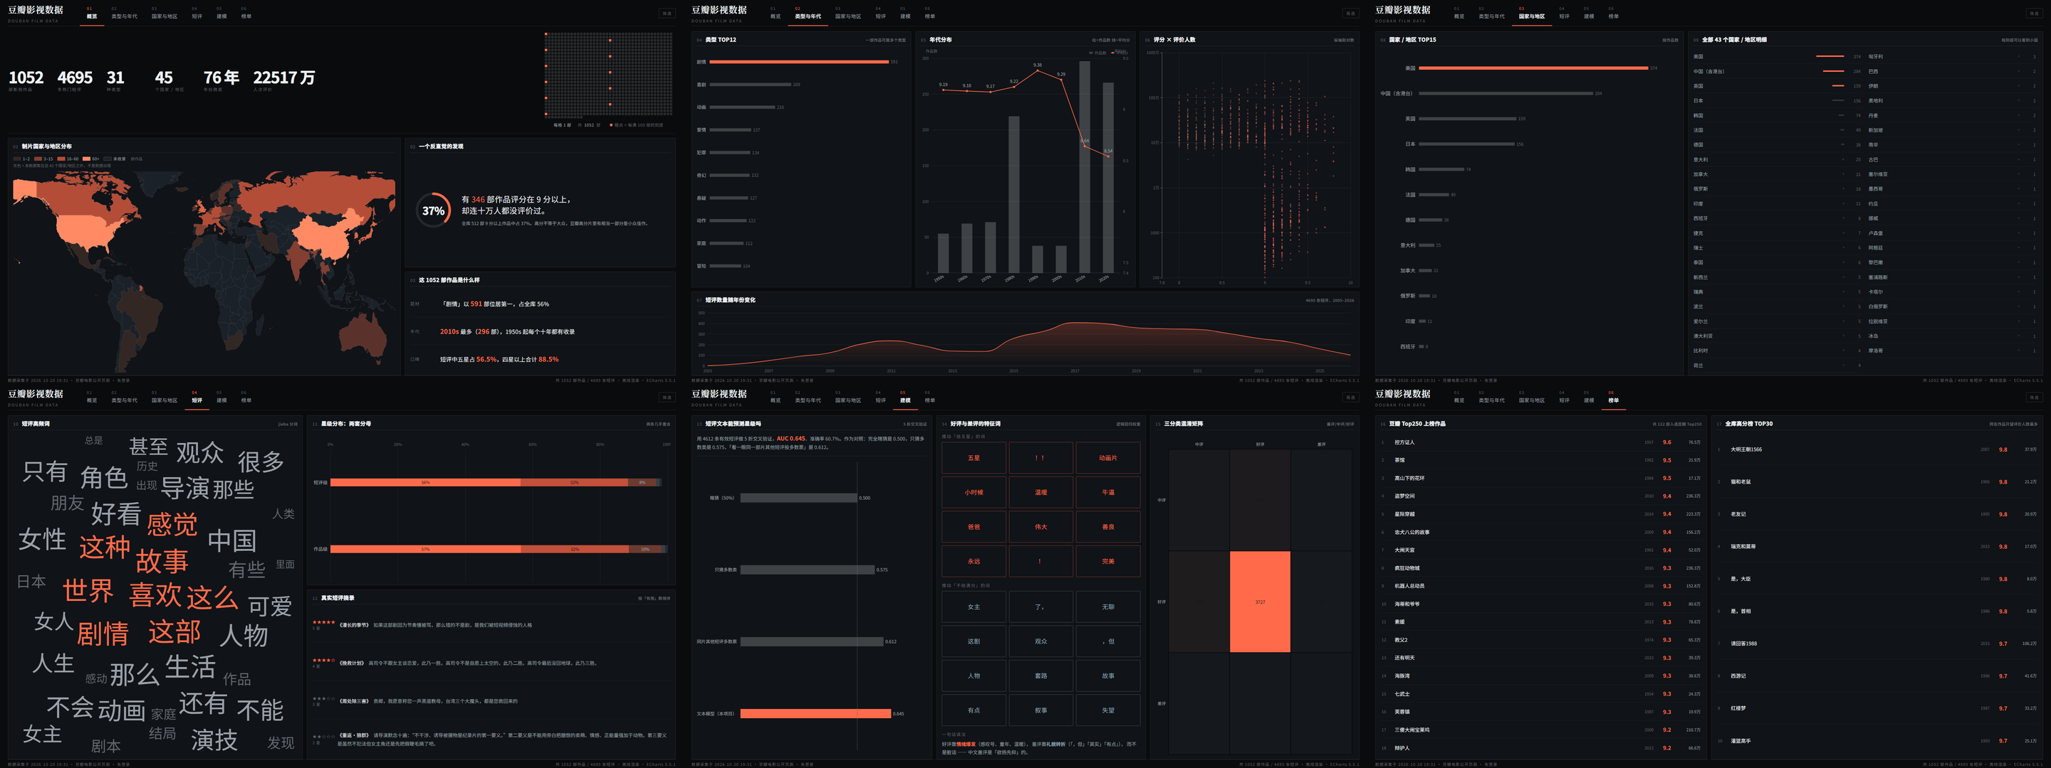
VISUAL
可视化页面：六屏可切换
ECharts 5.5.1 + 原生 HTML/CSS/JS，全部本地化，双击 index.html 即可离线演示
01 概览
02 类型与年代
03 国家与地区
04 短评口碑
05 文本建模
06 榜单
顶部编号导航切换，200 毫秒淡入；每屏都是“一句结论 + 若干图表”的结构，不用滚动、不用点击图例。
豆瓣高分影视作品 · 数据采集与文本分析
08 / 16
Notes:
可视化这一屏先给全貌。强调三点：六屏可切换、全部离线、代码可以自己改。如果现场演示，就按编号顺序点一遍。

Slide 9
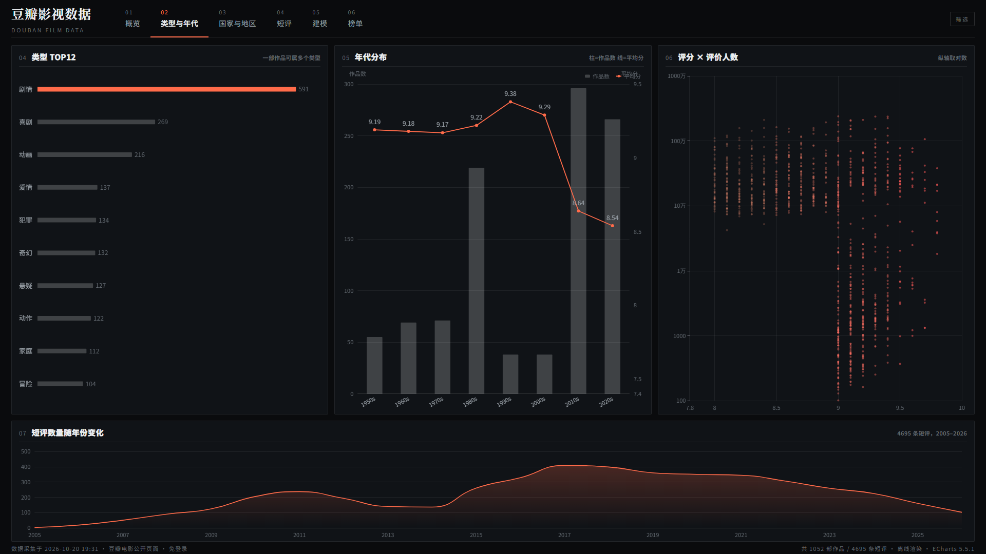
VISUAL
读图 · 类型与年代
截图来自我们自己的页面，不是示意图
剧情占了一半以上
591 部，占全部作品的 56.2% —— 高分影视的“主流”就是剧情片。
年代平均分几乎没有差别
八个十年都在 9.17~9.38 之间，说明这不是“老片更好”。
2010s 与 2020s 略低
不是质量下降，而是这两个年代的作品数最多，把均值拉平了。
豆瓣高分影视作品 · 数据采集与文本分析
09 / 16
Notes:
类型与年代屏。三条结论里第三条最容易讲错：2010s/2020s 平均分低是因为作品多、分母大，不是这几年片子变差了。

Slide 10
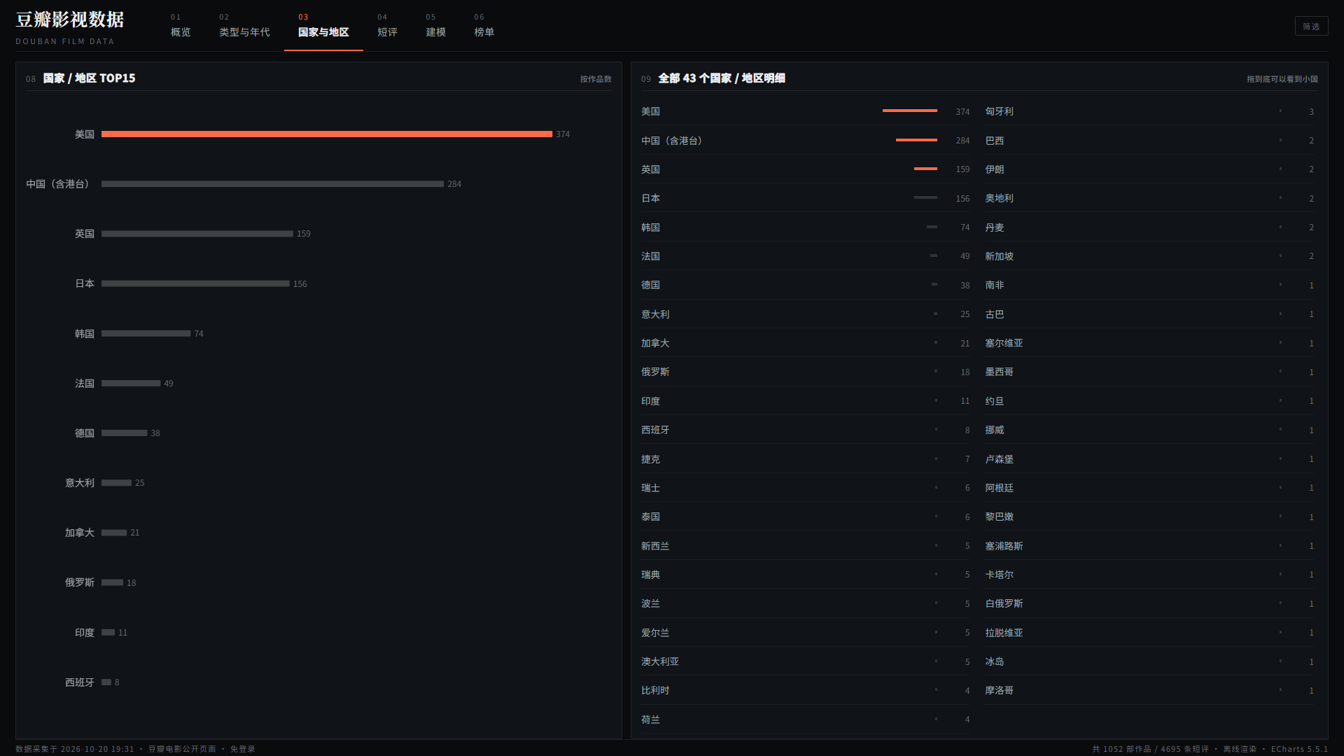
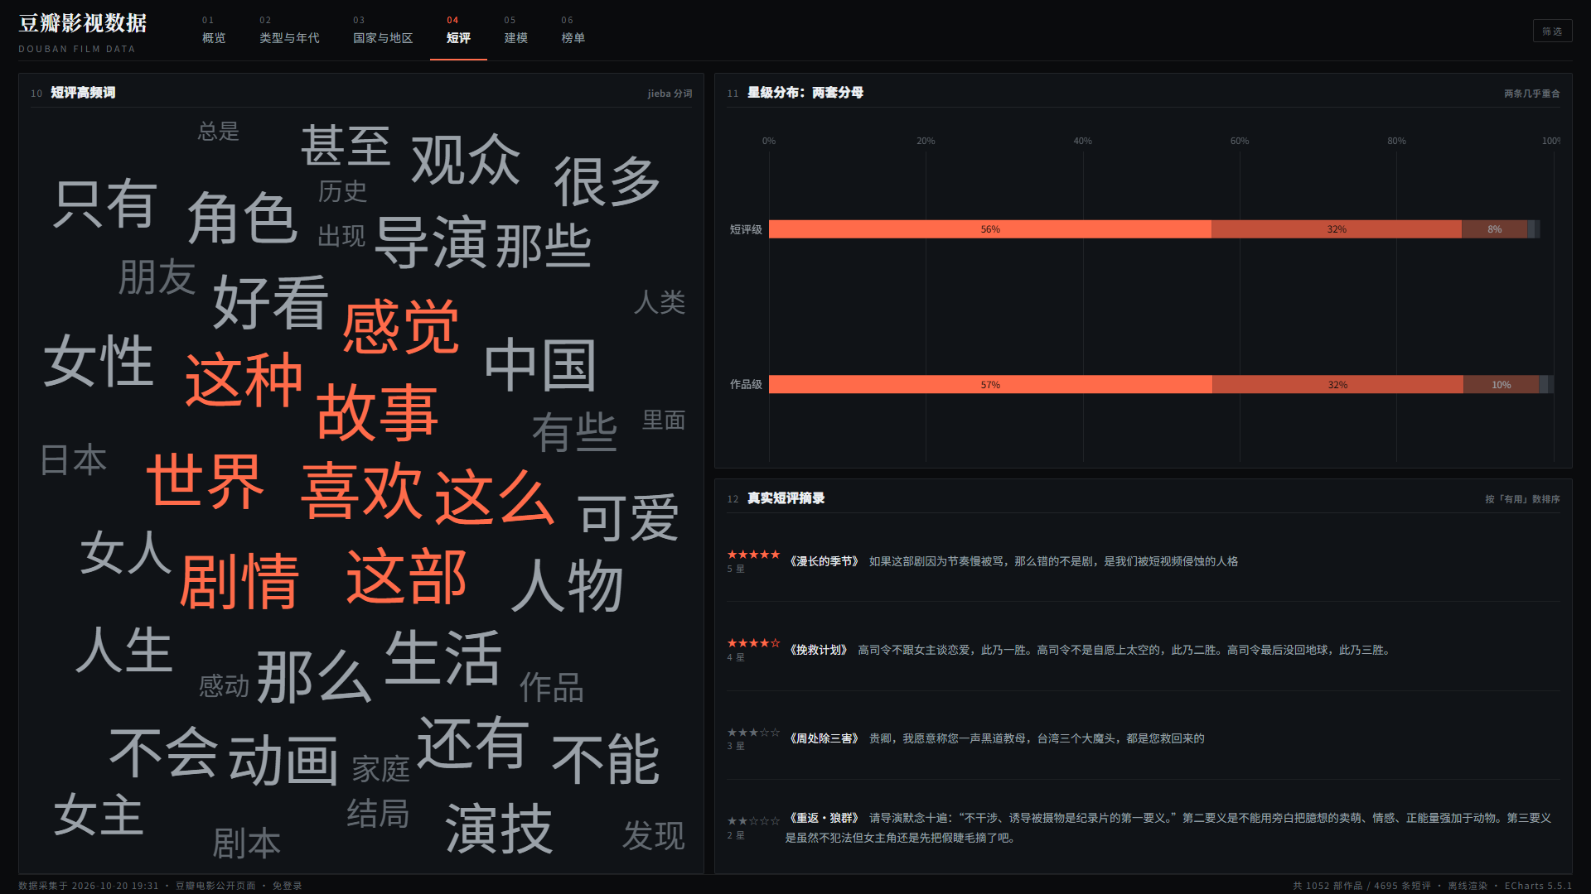
VISUAL
读图 · 国家与短评口碑
左：作品的国家与地区分布 右：短评的星级与高频词
03 国家与地区 · 45 个国家和地区、1297 个国籍名额
04 短评口碑 · 4695 条短评的星级与高频词
合拍片会被重复计数
好评多，差评写得长
美国 374、中国大陆 218…… 各国相加是 1297，比作品数 1052 多 —— 因为一部合拍片每个参与国都算一次。
5 星占 56.46%、4 星占 31.86%，两者合计 88.3%；而 1~2 星的中位字数明显更长。
豆瓣高分影视作品 · 数据采集与文本分析
10 / 16
Notes:
国家与短评两屏。这里的坑是“合拍片重复计数”：各国相加 1297 > 作品 1052，所以任何按国家算占比的说法都得先说清楚口径。

Slide 11
FINDINGS
三个发现，和一个差点讲错的假信号
每个结论都指向具体的图，不接受“感觉上”
发现
假信号
01 346 部高分作品没有热度
大屏上 1990s / 2000s 的平均分只有 2.72 / 5.13，看起来像“老片更差”。
评分 9 分以上、评价人数不足 10 万的，占全库 36.7%。
02 “高分”更像口味而不是共识
真实原因
9 分作品里评价人数中位数只有 1 万多，样本越少越容易冲高。
这两个年代分别只有 11/38、21/38 部抓到了评分分布；全库缺评分的 110 部里，44 部挤在这两个只占作品总数 7% 的年代。
03 短评的态度是“弱信号”
文本能区分 5 星和 1~2 星（AUC 0.700），但分不开 4 星和 5 星（0.623）。
教训：每张图先问一句“分母是谁”。
豆瓣高分影视作品 · 数据采集与文本分析
11 / 16
Notes:
这一页是全篇最有价值的。左边三个发现，右边专门留了一格讲我们自己的错误：1990s/2000s 平均分特别低，一开始以为是老片差，后来发现是分母问题 —— 这一条能体现我们真的在核对数据，而不是把图贴上去就完事。

Slide 12
MODEL
建模任务：为什么不用“3 星以上即好评”
标签怎么定，决定了后面所有数字有没有意义
原始标签：3 星以上算好评
改用：5 星 vs 4 星及以下
在这份数据上是 98.4% : 1.6%（4539 : 75）—— 什么都不看、全猜“好评”就有 98.4% 的准确率。
这样的标签没有信息量，模型好坏都测不出来。
比例是 57.5% : 42.5%（2651 : 1963），基线从 98.4% 降到 57.5% —— 模型每提高一个点都是真本事。
可用样本 4612 条（去掉 81 条没打星、2 条空文本）。
评估三件套
5 折交叉验证
指标全部 out-of-fold
永远同时报基线
StratifiedKFold，随机种子 42，每一折都保持类别比例
每个样本的预测都来自没见过它的那一折，不偷看训练集
多数类基线 + 两条“不看文本”的基线，否则数字没有参照
豆瓣高分影视作品 · 数据采集与文本分析
12 / 16
Notes:
建模任务定义页。这一页的核心是“标签选择”：原模板的 3 星以上算好评，在我们数据里是 98.4% 比 1.6%，没有区分度，所以我们换成了 5 星比 4 星及以下。这一个小改动决定了后面所有指标是否可信。

Slide 13
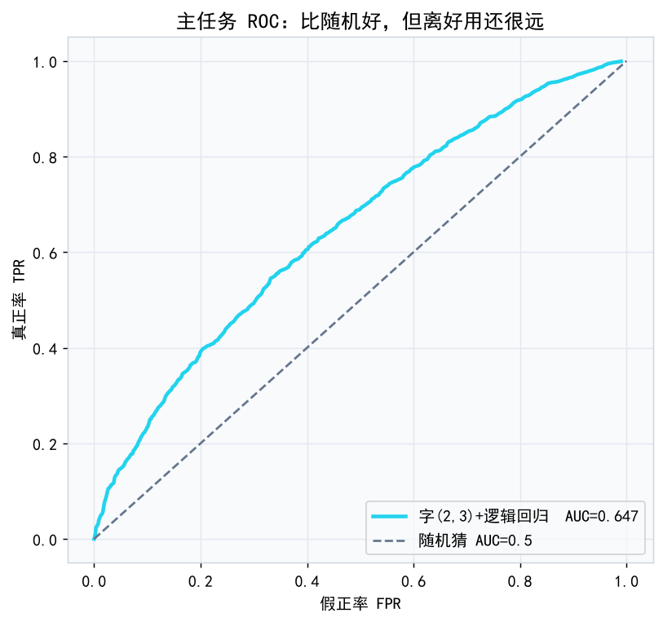
MODEL
七个模型的成绩单
同一套 5 折交叉验证、同一批 4612 条样本，指标全部 out-of-fold
模型 | 准确率 | macro-F1 | AUC
词袋 (1,2) + 线性 SVM | 0.5752 | 0.5655 | 0.6009
词袋 (1,2) + 逻辑回归 | 0.5880 | 0.5803 | 0.6212
词频 (1,2) + 朴素贝叶斯 | 0.5987 | 0.5800 | 0.6224
字符 (2,3) + 线性 SVM | 0.5939 | 0.5829 | 0.6237
字符 (2,3) + 逻辑回归 ← 最好 | 0.6060 | 0.5990 | 0.6465
词 + 字拼接 + 线性 SVM | 0.5930 | 0.5818 | 0.6223
词 + 字拼接 + 逻辑回归 | 0.6067 | 0.5991 | 0.6449
两条“不看文本”的参照
全部猜 5 星（多数类基线）
0.5748
什么都不看
同片其他短评的多数票
0.6123
不看文本，反而更高
注意：同片多数票比我们最好的文本模型还高 0.6 个百分点 —— 这个结果我们没有藏，它说明“同伴怎么看”比“文本怎么说”更有效。
主任务 ROC 曲线：模型确实跑在随机线之上，
但离“能用”还差得远。
豆瓣高分影视作品 · 数据采集与文本分析
13 / 16
Notes:
成绩单页。最好的模型是字符 2-3 gram 加逻辑回归，AUC 0.6465。但要主动说出下面那条：同片其他短评的多数票有 0.6123，比我们的文本模型还高 —— 这个诚实的结果比堆指标更能得分。

Slide 14
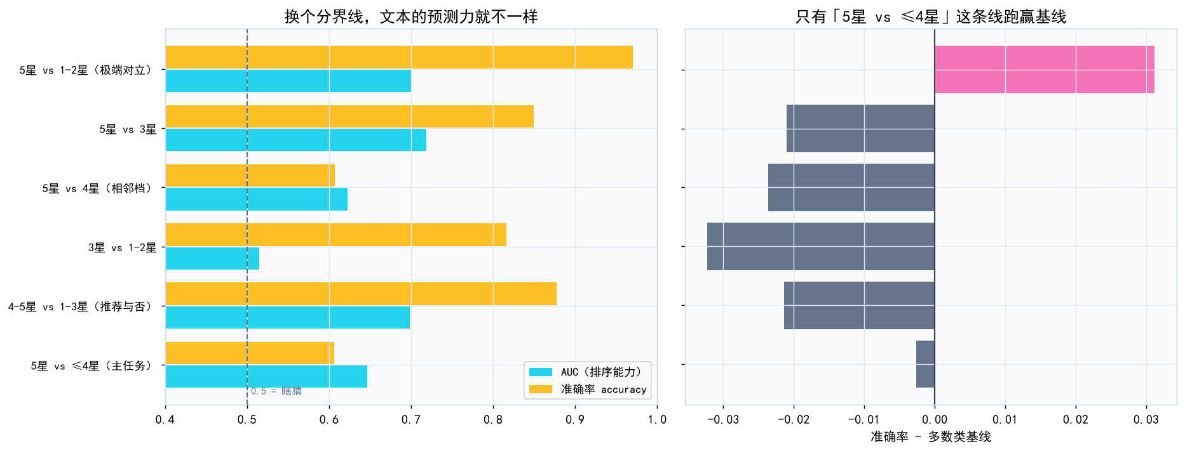
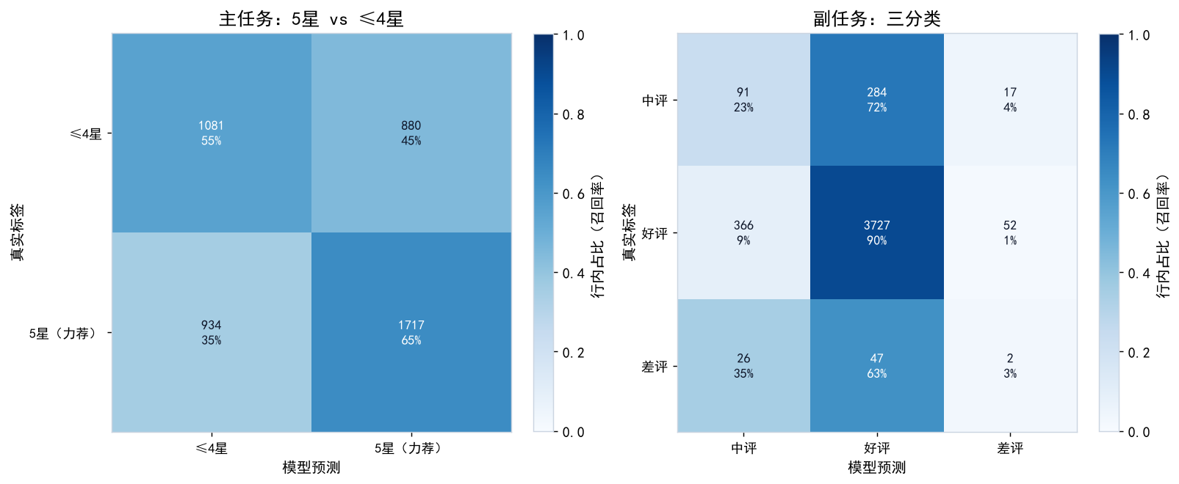
MODEL
边界在哪里：文本能分开什么，分不开什么
把“5 星 vs 4 星及以下”这条线换成别的线，模型能力立刻现形
态度差距越大，越分得开
5 星 vs 1~2 星 AUC 0.700，5 星 vs 3 星 0.718，而 5 星 vs 4 星只有 0.623。
相邻的 4 星与 5 星，文本上本就模糊
这是标注本身的主观性，不是模型不行。
3 星 vs 1~2 星 AUC 0.515 ≈ 瞎猜
样本只有 467 条，且两类人的用词高度重叠。
豆瓣高分影视作品 · 数据采集与文本分析
14 / 16
Notes:
边界页是整份汇报的技术核心。左图是不同分界线的 AUC，越往右下越接近“瞎猜”；右图是混淆矩阵。结论：模型不是没用，而是“只能分开态度差距大的两类”。

Slide 15
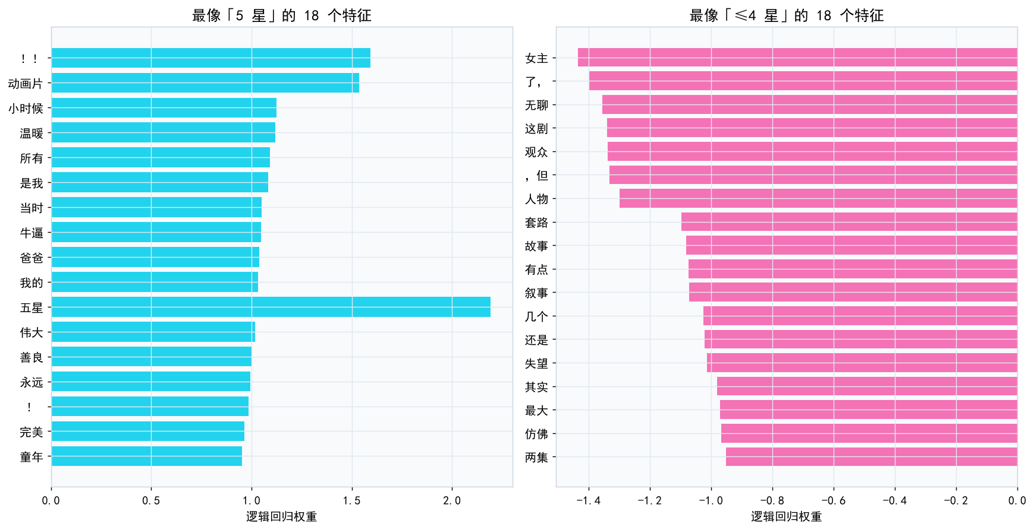
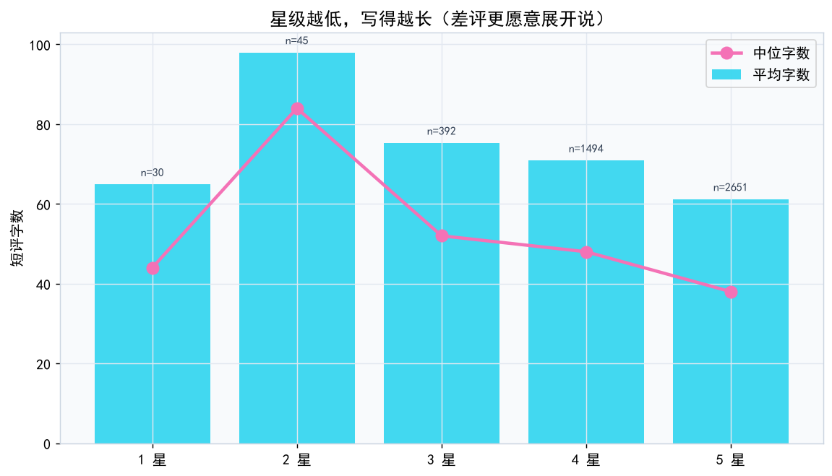
MODEL
文本里真正的信号是什么
模型权重最高的词，告诉我们的其实是中文影评的写法
最反直觉的一点：差评靠的是“礼貌的转折”，不是脏话
负向权重最高的字组是“，但”“其实”“有点”“还是”，而不是“难看”“垃圾”。中文影评习惯欲扬先抑，模型学到的是句式结构；另外 5 星的中位字数是 38，2 星是 84 —— 差评写得更长。
图上“五星”那根特别长的条是标签泄漏：150 条短评（3.25%）直接提到了星级，全部剔除后 AUC 从 0.6465 掉到 0.6425，结论不变。
豆瓣高分影视作品 · 数据采集与文本分析
15 / 16
Notes:
特征词页。最有意思的是差评侧的词：不是骂人的话，而是“但、其实、有点、还是”这种转折句式。标签泄漏核查一定要主动说：150 条短评直接提到了星级，剔掉之后 AUC 从 0.6465 掉到 0.6425，结论不变。

Slide 16
SUMMARY
结论
我们做了什么、发现了什么、哪里还没做好
做完了什么
· 从零写了免登录爬虫，稳定跑完 1052 部作品、4695 条短评
· 两张分析宽表 + 一套六屏离线可视化页面
· 7 个模型横向对比，全部指标 out-of-fold
发现了什么
· 短评文本里确实有态度信号，但是弱信号
· 判题材（动画 vs 剧情 AUC 0.805）远比判态度容易
· “高分”不等于“共识”：346 部 9 分作品热度不足 10 万
哪里还能更好
· 110 部作品缺评分分布，两个年代的均值因此失真
· 每部只取了 5 条短评，样本偏“热门”，存在选择偏差
· 没做超参数搜索，也没试预训练语言模型
同一套文本、同一套方法，只把任务从“判态度”换成“判题材”，准确率从 60.6% 升到 78.5%。
谢谢 · 欢迎提问
豆瓣高分影视作品 · 数据采集与文本分析
16 / 16
Notes:
收尾页。三段：做完了什么、发现了什么、哪里还能更好。最后那条是最好的对照：同一套文本，换成判题材，准确率从 60.6% 直接到 78.5%。结束语：谢谢，欢迎提问。

